Slide 1
Báo cáo kết quả thực hành
KỸ NĂNG KAIZEN & 5S
Họ và tên | MSSV | NHÓM
Tạ Tiến Đạt | 521H0442 | 04

Slide 2
KỸ NĂNG KAIZEN

Slide 3
Kết quả thực hành Kaizen
Mô tả 1 vấn đề của bản thân (về học tập, sức khỏe, thói quen, v.v….)
Mục tiêu Kaizen
Nguyên nhân chính
Đề xuất “hành động nhỏ” (lượng hóa cụ thể, có thời gian kiểm tra điều chỉnh lại)
Đề xuất “phần thưởng nhỏ” (khi kiểm tra kết quả của “hành động nhỏ”)
Quá trình thực hiện kaizen 21 ngày (gồm 3 tuần, mỗi tuần 1 slide)
Cảm nghĩ của bản thân

Slide 4
Kết quả thực hành Kaizen
Vấn đề | Ngủ trước 23h00 hàng ngày để cải thiện giấc ngủ
Mục tiêu | Ngủ trước 23h00 hàng ngày
Nguyên nhân chính | Ngủ không đủ giấc, chạy deadline
Hành động nhỏ | Đặt báo thức lúc 22h30 để nhắc nhở bản thân đi ngủ
Phần thưởng nhỏ | 1 cốc cà phê vào buổi sáng

Slide 5
Quá trình thực hiện Kaizen
Ngày | Hành động
1 | Đặt báo thức lúc 22h15
2 | Làm như ngày 1
3 | Làm như ngày 1
4 | Làm như ngày 1
5 | Làm như ngày 1
6 | Làm như ngày 1
7 | Làm như ngày 1
➔ KẾT QUẢ ĐẠT ĐƯỢC SAU 1 TUẦN: Đã đi ngủ trước 23h00 hàng ngày
➔ PHẦN THƯỞNG NHỎ (Nếu có): 1 cốc cà phê vào mỗi buổi sáng

Slide 6
Quá trình thực hiện Kaizen
Ngày | Hành động
8 | Làm như ngày 1 nhưng đặt báo thức lúc 22h00
9 | Làm như ngày 8
10 | Làm như ngày 8
11 | Làm như ngày 8
12 | Làm như ngày 8
13 | Làm như ngày 8
14 | Làm như ngày 8
➔ KẾT QUẢ ĐẠT ĐƯỢC SAU 2 TUẦN: Giấc ngủ đã được cải thiện tốt hơn và cảm thấy khỏe khoắn hơn hẳn
➔ PHẦN THƯỞNG NHỎ (Nếu có): Tiếp tục 1 cốc cà phê mỗi sáng

Slide 7
Quá trình thực hiện Kaizen
Ngày | Hành động
15 | Làm như ngày 1 nhưng đặt báo thức lúc 21h50
16 | Làm như ngày 15
17 | Làm như ngày 15
18 | Làm như ngày 15
19 | Làm như ngày 15
20 | Làm như ngày 15
21 | Làm như ngày 15
➔ KẾT QUẢ ĐẠT ĐƯỢC SAU 3 TUẦN: Đã biết sắp xếp thời gian hợp lí để đi ngủ sớm hơn trước 23h00
➔ CẢM NHẬN SAU 21 NGÀY KAIZEN:Bản thân em đã có thể sắp xếp thời gian hợp lí để đi ngủ sớm hơn lúc trước, đồng thời bản than em cũng cảm than cơ thể trần đầy năng lượng

Slide 8
KỸ NĂNG 5S

Slide 9
Kết quả thực hành 5S
Phần A: Tự Thực Hiện 5s Cho Cá Nhân (3 khu vực, mỗi khu vực 1 tuần)
Hình trước 5S
Hình sau khi 5S
Mô tả cách thức thực hiện
Lưu ý ở phần A: Sinh viên tự thực hiện 5S, mỗi tuần 1 hoạt động 5S, thể hiện rõ thời gian chụp hình.
Phần B: Kết Quả 5S Trong Cuộc Sống (2 trường hợp)
Hình trước khi 5S (nếu có)
Hình sau 5S
Lưu ý ở phần B: Sinh viên quan sát thực tế xung quanh, chụp hình, thể hiện rõ thời gian, địa điểm chụp hình.

Slide 10
THỰC HIỆN 5S CÁ NHÂN
(SINH VIÊN THỰC HIỆN 5S)

Slide 11
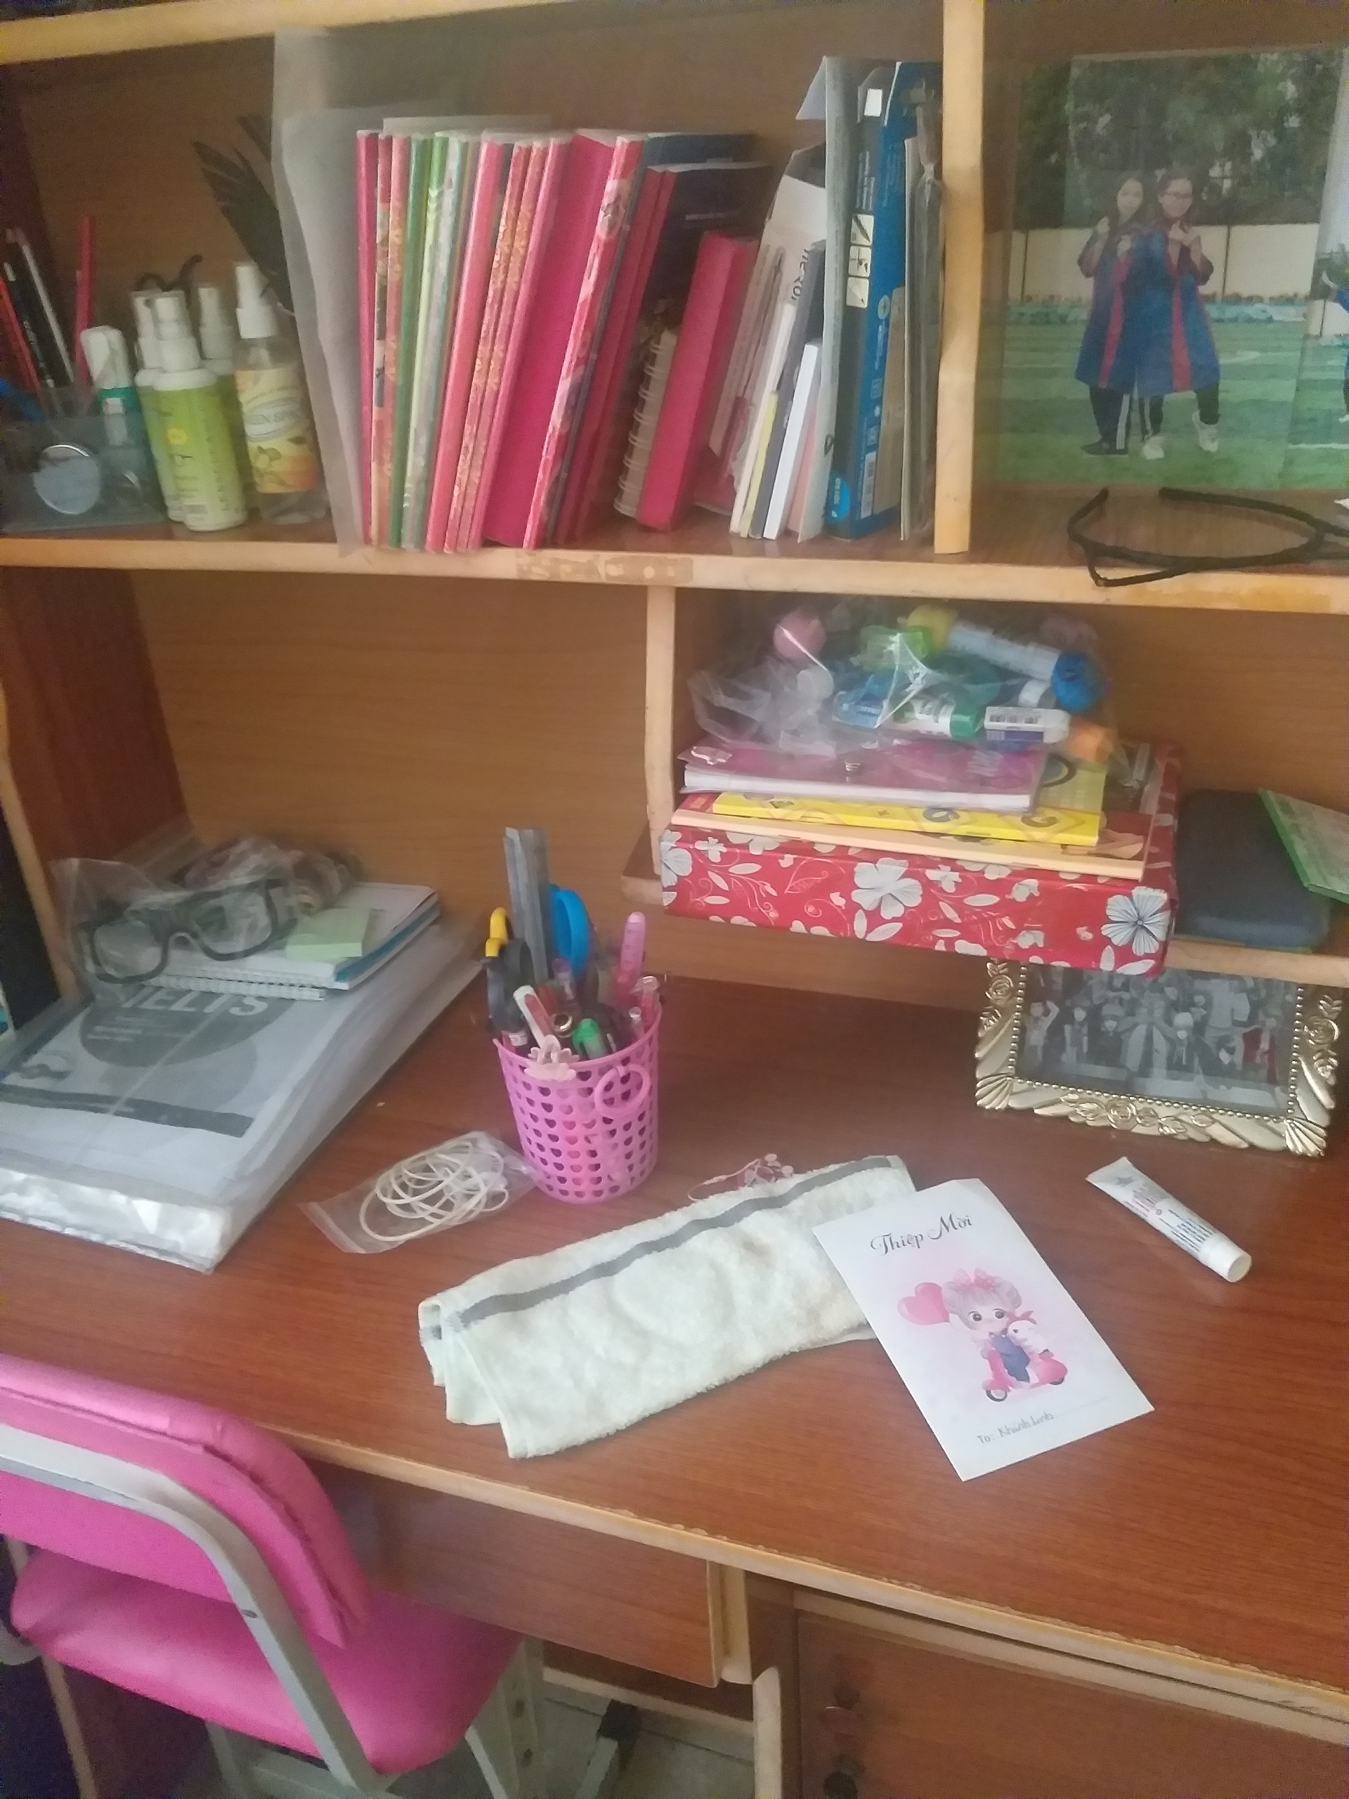
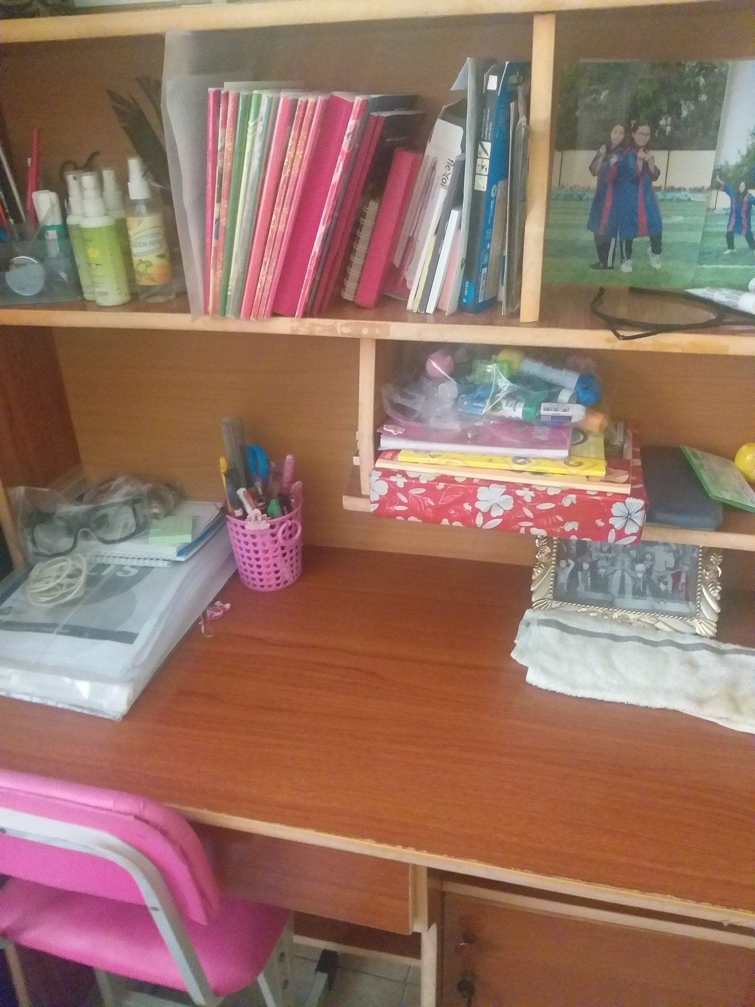
Ngày 7/7 đến ngày 13/7 (tuần 1)
Trước khi 5S
Sau khi 5S
Cách thực hiện
Đã áp dụng S1, S2, S3 vào vào việc dọn dẹp bàn học sao cho ngăn nắp

Slide 12
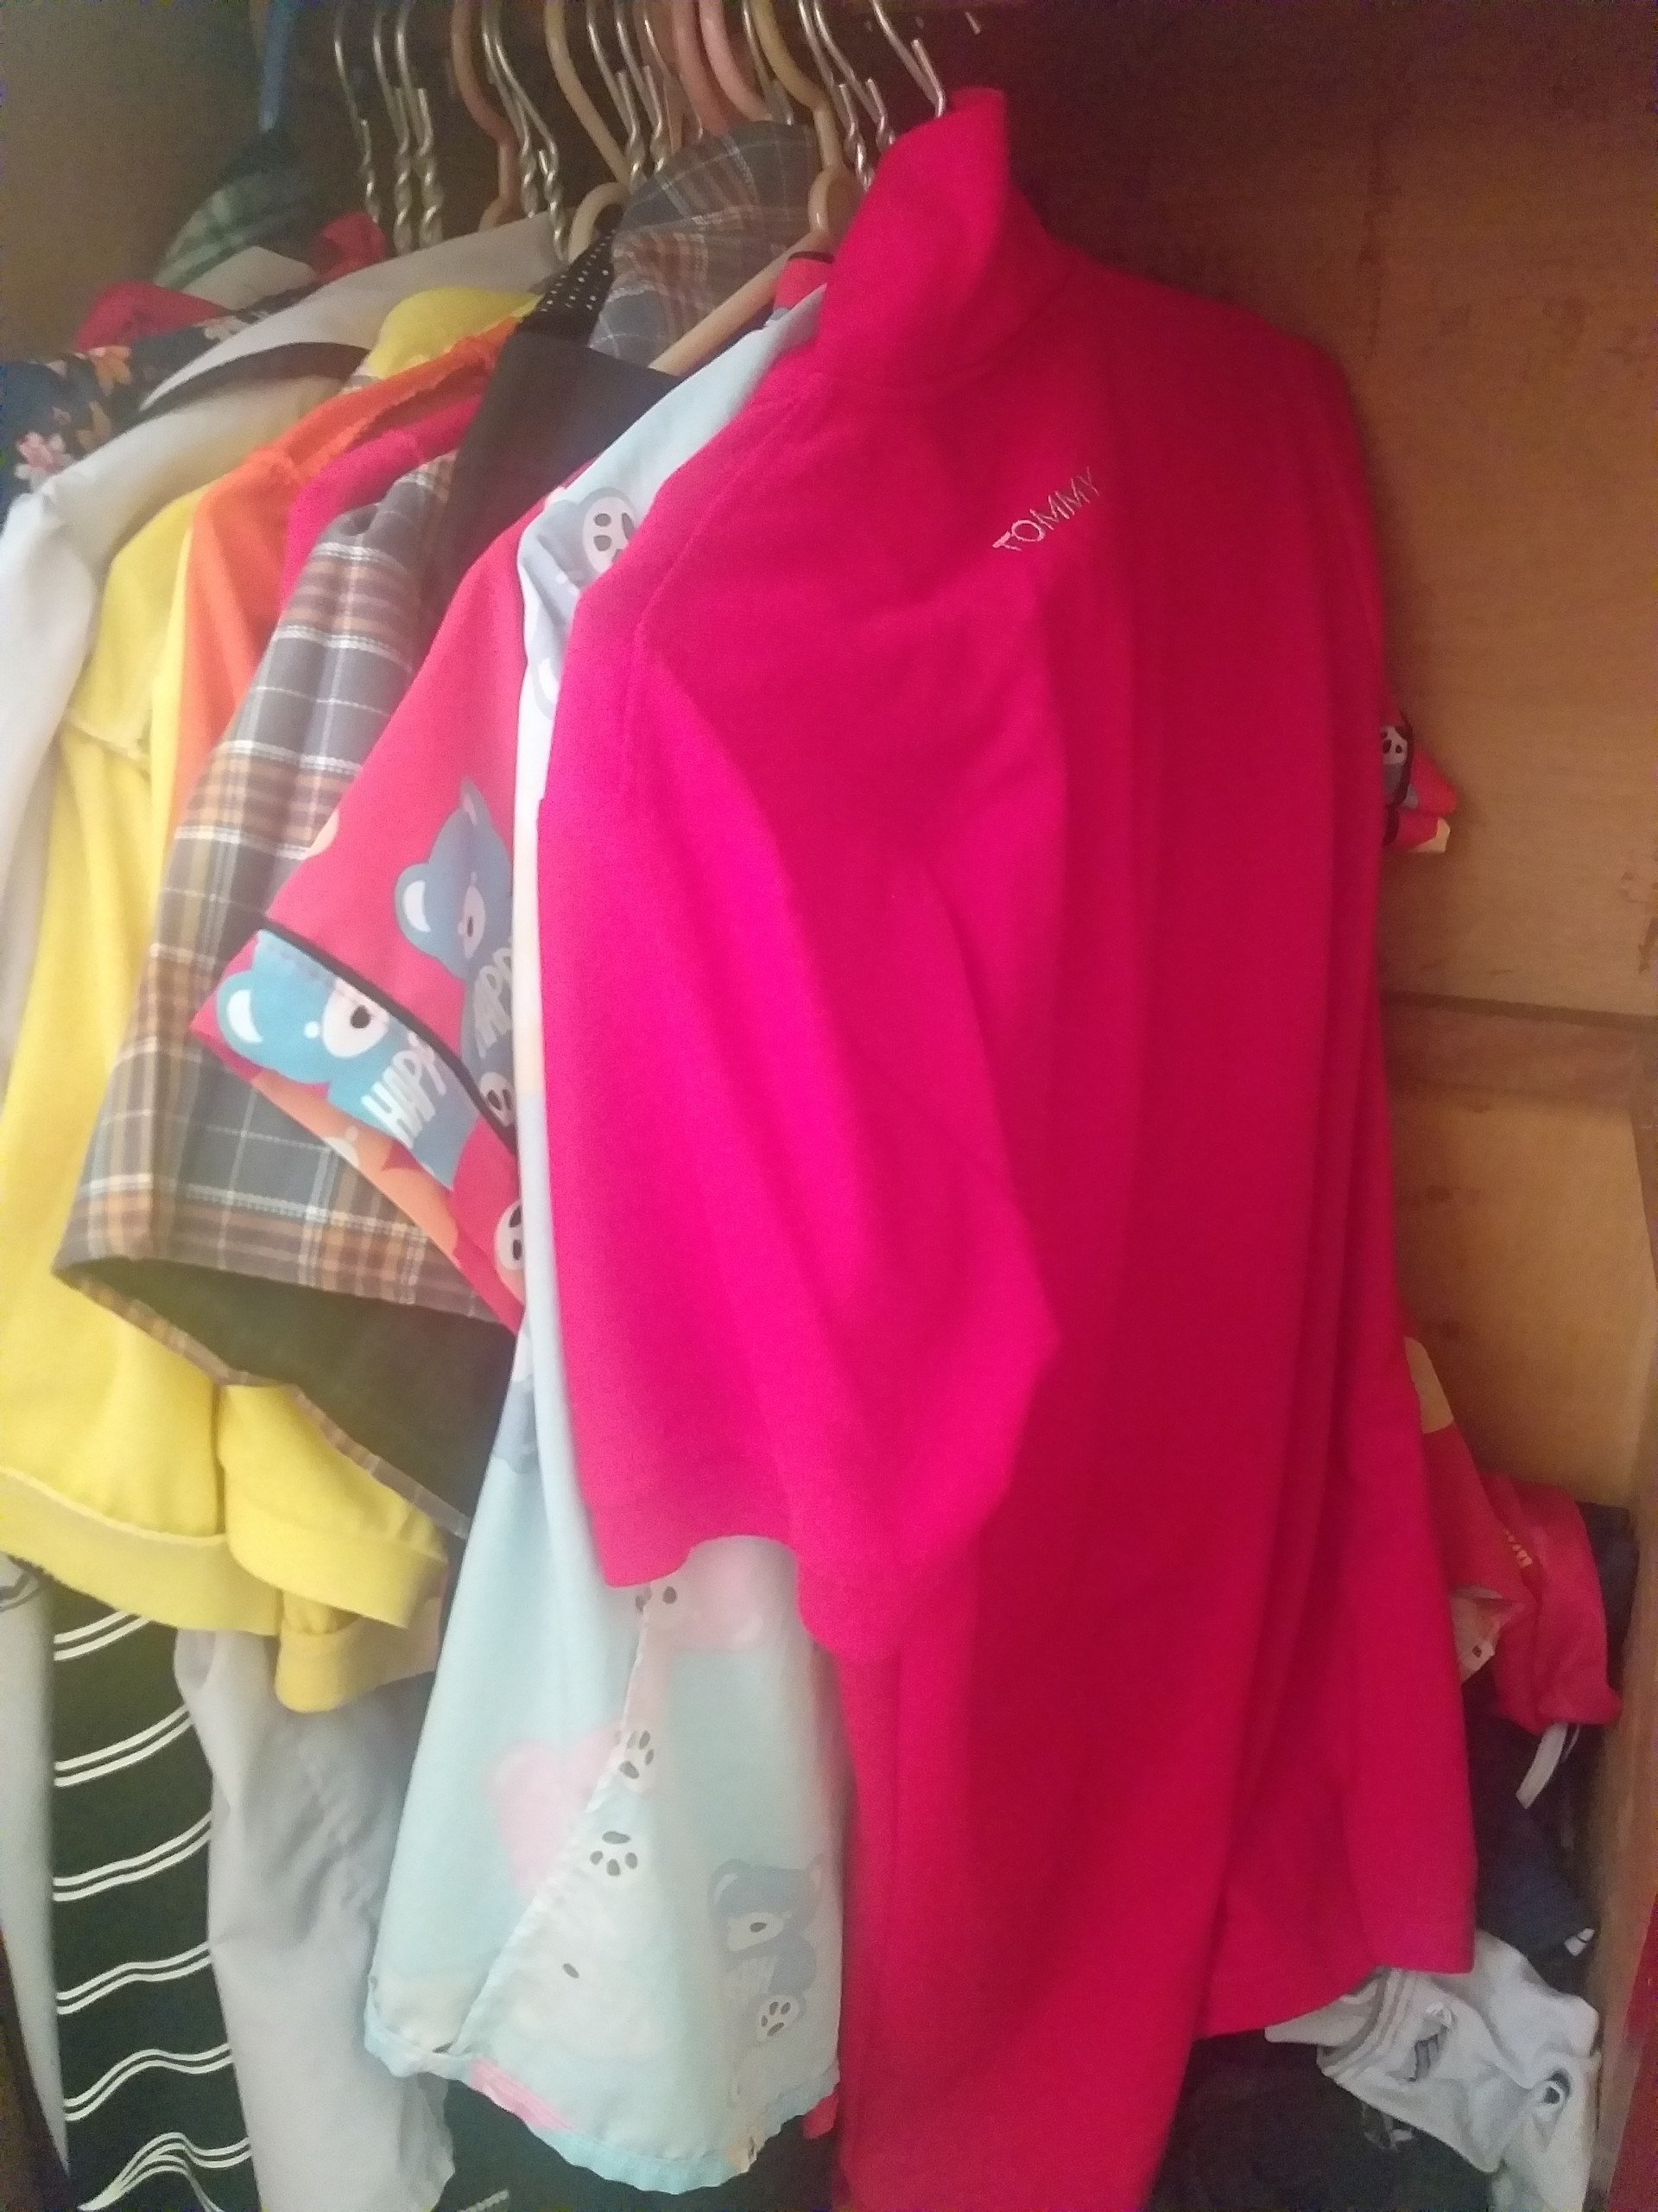
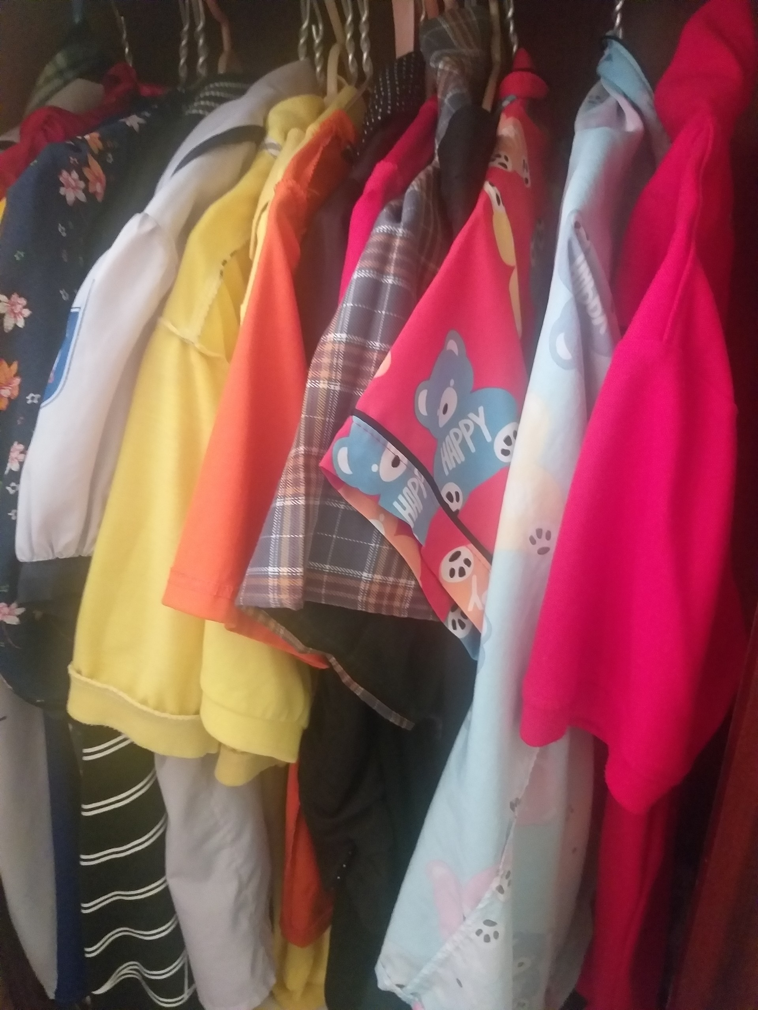
Ngày 14/7 đến ngày 21/7 (tuần 2)
Trước khi 5S
Sau khi 5S
Cách thực hiện
Đã áp dụng S1, S2 và S3 vào việc dọn dẹp tủ quần áo sao cho gọn gàng

Slide 13
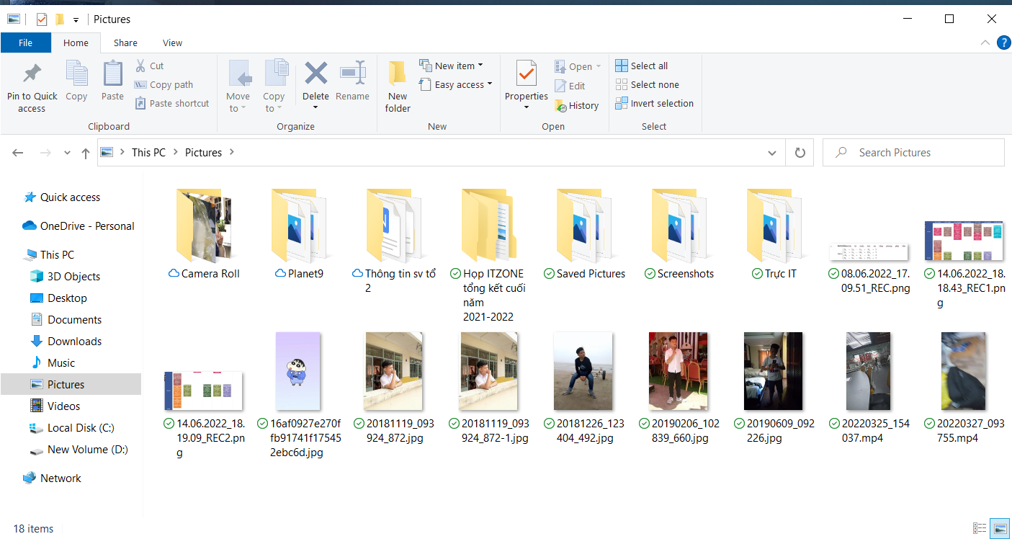
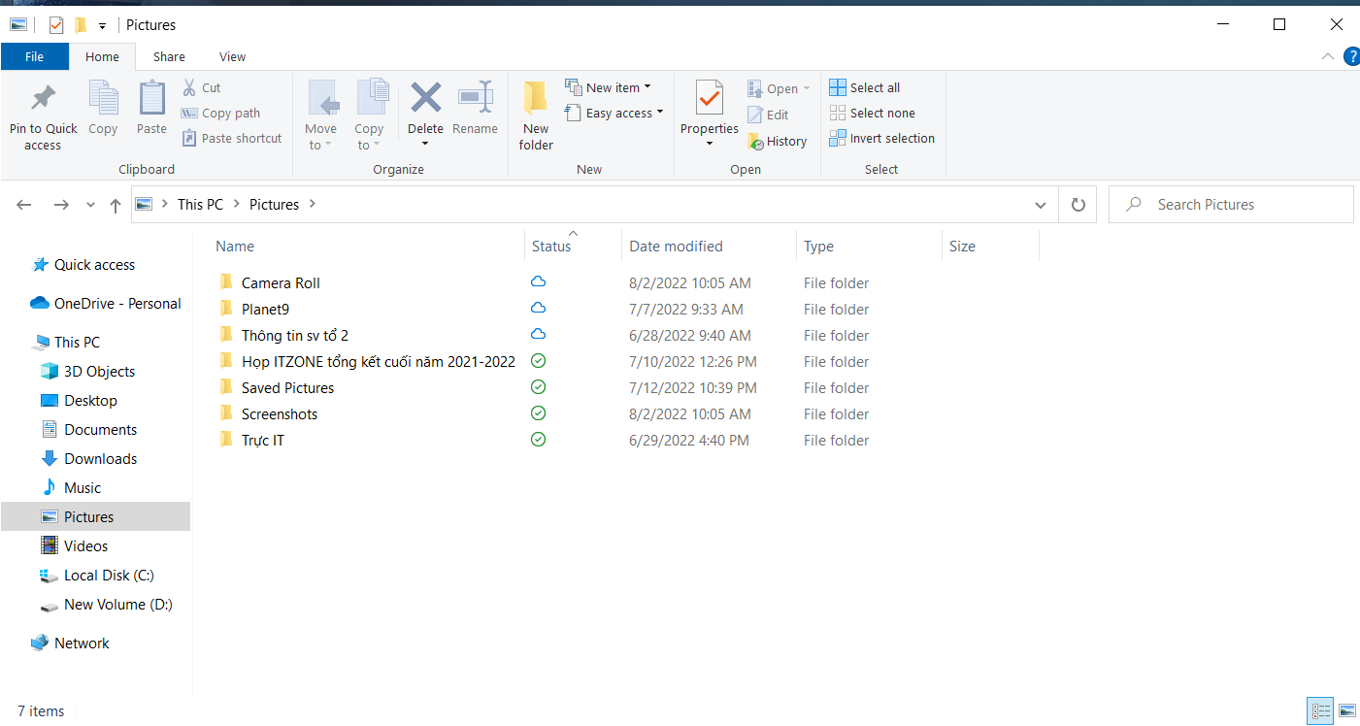
Ngày 22/7 đến ngày 28/7 (tuần 3)
Trước khi 5S
Sau khi 5S
Cách thực hiện
Tôi đã áp dụng phương pháp 5S để sắp xếp các tệp tin và thư mục trên laptop cá nhân của mình, giúp tăng cường tính ngăn nắp và dễ dàng quản lý hơn.

Slide 14
KẾT QUẢ THỰC HIỆN 5S TRONG CUỘC SỐNG DO SINH VIÊN SƯU TẦM

Slide 15
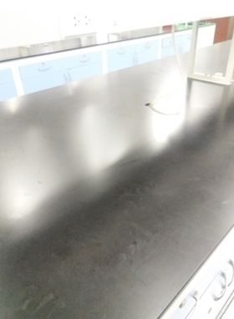
TRƯỜNG HỢP 1: Phòng thí nghiệm của trường
Trước khi 5S (nếu có)
Sau khi 5S
Ngày chụp: 24/7/2022
Được áp dụng cả 5S

Slide 16
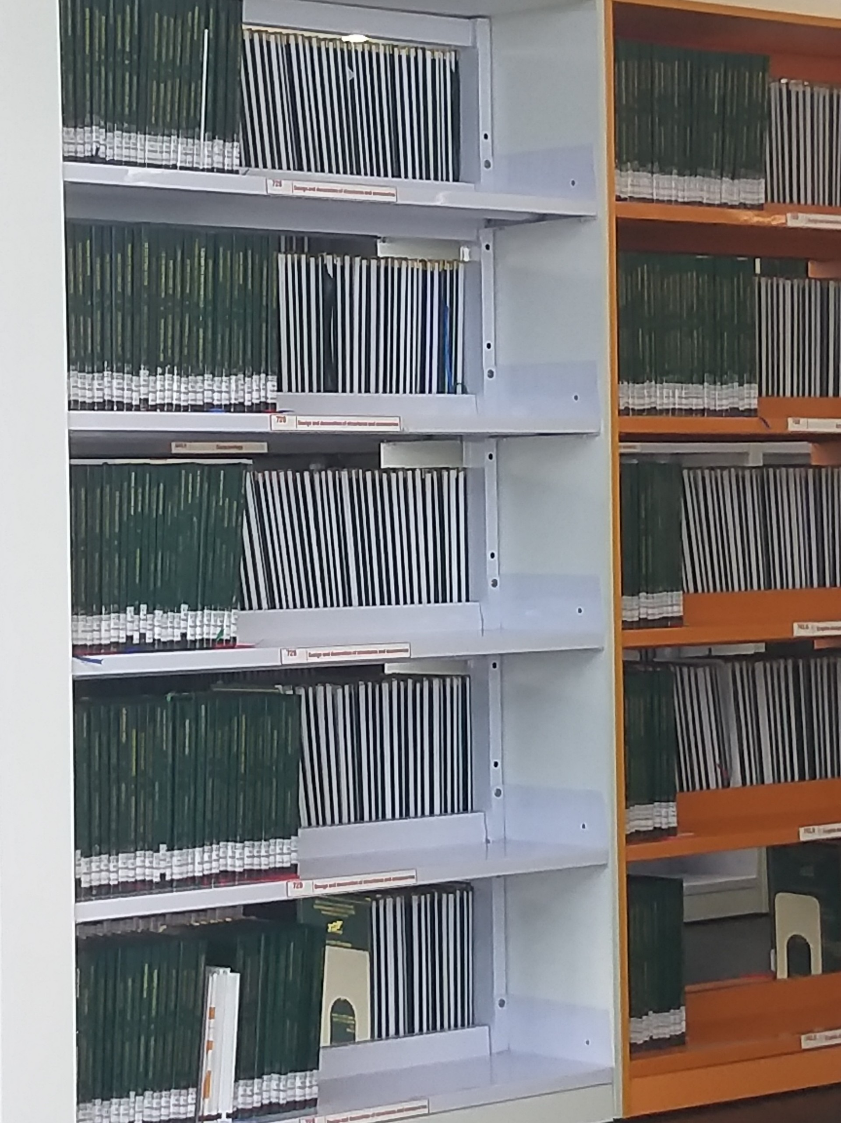
TRƯỜNG HỢP 2: Thư viện trường
Trước khi 5S (nếu có)
Sau khi 5S
Ngày chụp: 25/7/2022
Được áp dụng cả 5S

